Slide 1
Miltä parisuhteen päättäminen tuntuu? Miten erota puolisosta tunnetasolla? Mikä avuksi, jos entinen puoliso täyttää edelleen ajatukset?
perheneuvoja Nina Svedström-Koskinen, Tampereen ev.lut. seurakuntien Perheasiain neuvottelukeskus
8.10.2025

Slide 2
Ero ja irtipäästäminen
Tärkeintä erossa ei ole päästää irti toisesta ihmisestä vaan epätyydyttävästä suhteesta
Joskus ihannoidaan pitkää suhdetta, välillä voisi pohtia myös suhteen laatua

Slide 3
Ajatuksia erosta pariterapeutin näkökulmasta
Asioiden loppuminen ja sen merkitys yksilölle
Mikä on eroamisessa pahinta ja miksi?
Mistä erossa vapautuu?
Ero kriisinä
Ero pitkänä prosessina
Parin auttaminen eroon toisistaan
Mikä tekee onnelliseksi ja mikä sen hinta on?
Yksilön mahdollisuus valita
Mitkä ovat esteet erolle?
Kelpaanko vielä jollekulle ja olenko muiden mielestä viehättävä?

Slide 4
Vaiheet
Kieltäminen ja halu eristäytyä
Viha ja toisen syyttäminen
Kaupankäynnin vaihe: ollaanko tasoissa?
Masennus, itseinho, syytökset ja tunne epäonnistumisesta

Slide 5
Eroprosessi
19 askeleen prosessi, joka auttaa sopeutumaan rakkaussuhteen päättymiseen
Jotkut aloittavat uuden rakkaussuhteen ennen kuin oppivat sen, mitä kipunsa kautta saattaisivat oppia
Yksi tärkeistä taidoista, jonka voimme oppia, on taito sopeutua kriisiin

Slide 6
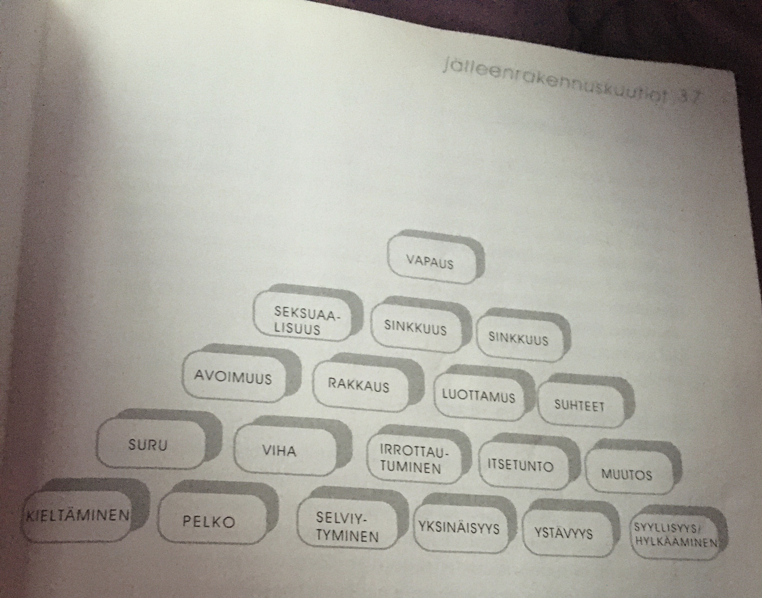
19 askeleen prosessi

Slide 7
Eron käsittely
Sure ja kohtaa tunteesi. Jos yrität tukahduttaa tunteitasi tai ajatuksiasi, ne vain vahvistuvat. Itke, jos tuntuu siltä.
Päästä irti vihasta. Älä vello negatiivisissa ajatuksissa, vaan yritä tiedostaa, milloin olet niissä kiinni.
Yritä olla rehellinen itsellesi siitä, millainen suhde oli ja miksi se päättyi. Miltä siinä tuntui olla?

Slide 8
Kokeile behavioraalisia tekniikoita
Voit pitää ranteessasi löysää kuminauhaa tai hiuslenkkiä ja napsauttaa sitä rannettasi vasten aina kun huomaat ajattelevasi eksääsi.
Voit kirjoittaa ylös ajatuksiasi eksääsi liittyen ja heittää paperin pois.
Voit kokeilla visuaalisaatioharjoitusta, jossa sinun toivotaan kuvittelevan tietty kohtaus aina kun eksäsi tulee mieleesi. Voisit esimerkiksi kuvitella mielessäsi STOP-merkin, jotta muistat että sinun pitää lopettaa se, mitä olet tekemässä. Jos toimit näin johdonmukaisesti, assosiaation pitäisi automatisoitua.

Slide 9
Keinoja käsitellä erosurua
Älä sure yksin. Ihmissuhteen menettäminen voi tuntua ikään kuin suhteen kuolemalta. Ensimmäiset pari viikkoa olisi hyvä olla jonkun kanssa, koska meidän ei ole tarkoituskaan surra yksin. Tyhjiö voi tuntua isolta varsinkin, jos olitte pitkään yhdessä. Psykologisen turvan ja tukiverkon vahvistaminen on tässä kohtaa tärkeää. Jotkut ihmiset saattavat jopa yöpyä ystäviensä luona tuoreen eron jälkeen.

Slide 10
Keinoja käsitellä erosurua
Pyri saamaan kosketusta (esimerkiksi hieronnan muodossa).
Avaa silmäsi entisen kumppanisi virheille. Voit tehdä listan niistä pahimmista tilanteista, joilloin exäsi loukkasi sinua tai petyit häneen. Ajatus siitä, että exäsi on täydellinen on hankala ja sitä sopiikin kyseenalaistaa. Voit myös miettiä, mikä tekisi entisestä kumppanistasi silmissäsi vähemmän viehättävän. Ystäväsi voivat ehkä auttaa sinua muistelemaan exääsi liittyviä epäkohtia. Viha auttaa irtautumaan, joten ainakin hetkellisesti on hyvä pyrkiä siihen suuntaan.

Slide 11
Keinoja käsitellä erosurua
Älä pelkää. Hanki tukea myös siihen kohtaan, kun deittailu on kohdallasi jälleen ajankohtaista.
Hanki uusia kokemuksia. Osa rankkuudesta erojen kohdalla on sitä, että meistä tuntuu, että kaikki ympäristössämme muistuttaa entisestä kumppanistamme. Uudet kokemukset voivat myös muistuttaa meitä siitä, että elämässä on muita mahdollisuuksia.

Slide 12
Keinoja käsitellä erosurua
Muista levätä, mutta ulkoile myös. Tietyissä hetkissä uni parantaa.

Slide 13
Keinoja erosurua
Jos sinulle tulee ajatus, ettet koskaan pääse erostasi eteenpäin, voit muistella mahdollisia edellisiä erojasi, joissa ehkä koit samoin. Ehkä hankalat tunteet erossa olivat silloinkin intensiivisiä, mutta siitäkin menit eteenpäin.

Slide 14
Keinoja käsitellä erosurua
Puhu
Kirjoita
Kuuntele musiikkia tai musisoi
Liiku
Tee taidetta

Slide 15
Jos eroat ja sinulla on alaikäisiä lapsia
Ero haastaa vanhemmuutta, halu olla erillään entisestä kumppanista ja toisaalta se ei yleensä ole lapsen etu
Muuri
Vaikeus pohtia tilannetta toisen näkökulmasta
Vuorovaikutustaitojen kehittäminen ja miten olla yhteydessä ja samalla pitää omat rajat ja vaalia omaa rauhaa
Ettei vuorovaikutuksella aiheuttaisi itselleen kohtuutonta kärsimystä
Vanhemmuussuhteen vahvistaminen ja lapsi-vanhempisuhteen ylläpitäminen
Vanhemmuuden tilapäinen heikkeneminen

Slide 16
Mitä tehdä, jos entinen puoliso täyttää edelleen ajatukset?
Älä pakota itseäsi olemaan ajattelematta häntä (Hillomunkit-esimerkit), se ei nimittäin toimi
Ole muiden ihmisten kanssa
Puuhaile jotain
Älä seuraa häntä somessa äläkä ole mitenkään yhteydessä sen ohella, mikä lasten asioihin liittyen on pakko
Vaikka on pieniä lapsia, voi kommunikointia silti oman hyvinvoinnin takia pyrkiä rajaamaan edes jonkin verran

Slide 17
Vaikeat erot
Läsnä: päihteet, vaino, väkivalta, vieraannuttaminen

Slide 18
MIKÄ AUTTAA EROTESSA
Omien tunnetaitojen vahvistaminen
Tunteiden käsittely
Erosuhteen muodostuminen

Slide 19
ERO TRAUMAATTISENA TAPAHTUMA
Parisuhde katkeaa, mitä meissä silloin tapahtuu
Pelot, jos on lapsia eroon liittyen
Erokriisissä aikuisen sisäinen turvallisuuden kokemus on järkkynyt (tähän voi liittyä mm. paljon tunteita eikä aina niin aikuismaista käytöstä)
Mahdollinen hylätyksi tulemisen kokemus
Mahdollinen erosta koettu häpeä

Slide 20
ERO JA TUNTEET
Aggressio vähenee, kun hätää ja surua on mahdollisuus käsitellä
Turva ja yhteys on tähän liittyen tärkeää
Viha suojaa ja estää murtumasta hädän keskellä

Slide 21
TUNTEIDEN TUNNISTAMINEN
VIHA
ILO
PETTYMYS
ÄRTYMYS
TURHAUTUMINEN
PELKO
YLLÄTTYMINEN
UUPUMUS
VÄSYMYS

Slide 22
MIELESSÄ OLEVIA KYSYMYKSIÄ
KEHEN NYT VOIN TURVAUTUA?
MITÄ JOS NÄIN KÄY UUDESTAAN?
MITEN ARKI LÄHTEE SUJUMAAN?
KELPAANKO?
RAKASTAAKO JOKU VIELÄ MINUA?
MIHIN OLEN MATKALLA?

Slide 23
KIINTYMYSSUHDE
Voinko enää luottaa?
Puoliso, joka oli ennen turva onkin nyt uhka
Yksin jääminen, toinen ei enää ole turvana ja auta tunteiden kanssa
Mitä ero toistaa menneisyydestä?

Slide 24
Keinoja päästä eteen päin
Vaikka tavoitteena olisi pysyä jollain tapaa ystävinä, anna itsellesi jonkin verran aikaa pysyä mahdollisimman paljon erillään. Sinun tulisi kokonaan parantua ennen kuin voit jälleen viettää hänen kanssaan aikaa. Jos et anna itsellesi aikaa parantua, saatat edelleen ajatella eksääsi kumppaninasi, koska siteenne pariskuntana ei ole katki.
Mieti, miksi haluat säilyttää ystävyytenne. Onko se siksi, että sinua pelottaa elää elämääsi ilman entistä kumppaniasi, silloin saatat vältellä eroon liittyvän surun käsittelemistä.
Kaikista ei tule ystäviä entisen kumppaninsa kanssa ja se on ihan ok.

Slide 25
Lähteet
Fisher, Bruce: Jälleenrakennus, kun suhteesi päättyy
The Ultimate Guide to Breakups | Psychology Today
How to Stop Thinking About Your Ex: 14 Steps (wikihow.com)
Johanna Vaitomaa: Lapsen ja vanhempien tukeminen haastavassa erotilanteessa (3.10.2025, luento)

